Slide 1
Ferdinand von Saar
1833 - 1906

Slide 2
ein Mann von gestern ? (Karl Markus Gauß)
Karl Konrad Polheim (Hrsg.): Ferdinand von Saar. Ein Wegbereiter der literarischen Moderne. Festschrift zum 150. Geburtstag, mit den Vorträgen der Bonner Matinee und des Londoner Symposions sowie weiteren Beiträgen. Bouvier, Bonn 1985

Slide 3
Freischaffend seit 1860, auch ohne literarisch-journalistische Tagesarbeit
Saar quittierte den Dienst, allerdings mit Schulden (10 Tsd Gulden). Trotzdem entzog er sich literarisch-journalistischer Tagesarbeit.
Gauß:
Anton Bettelheim, Saars erster Biograf, erzählt von dessen Freund, dem erfolglosen Dramatiker Franz Nissel, der eines Tages unerwartet mit einer Ehrengabe ausgezeichnet wurde, aber durch lang währen- des Hungern bereits so entkräftet war, dass statt seiner Saar zum Festbankett gehen musste, Preis und Urkunde abzuholen. Auch Saar hat ehrenhalber ein paar staatliche Dotationen erhalten, die jedoch, gegen seine Eingaben und Proteste, nie an ihn, stets an seine Gläubiger ausgezahlt wurden.

Slide 4
Familie Salm-Reifferscheidt in Blansko und Raitz

Slide 5
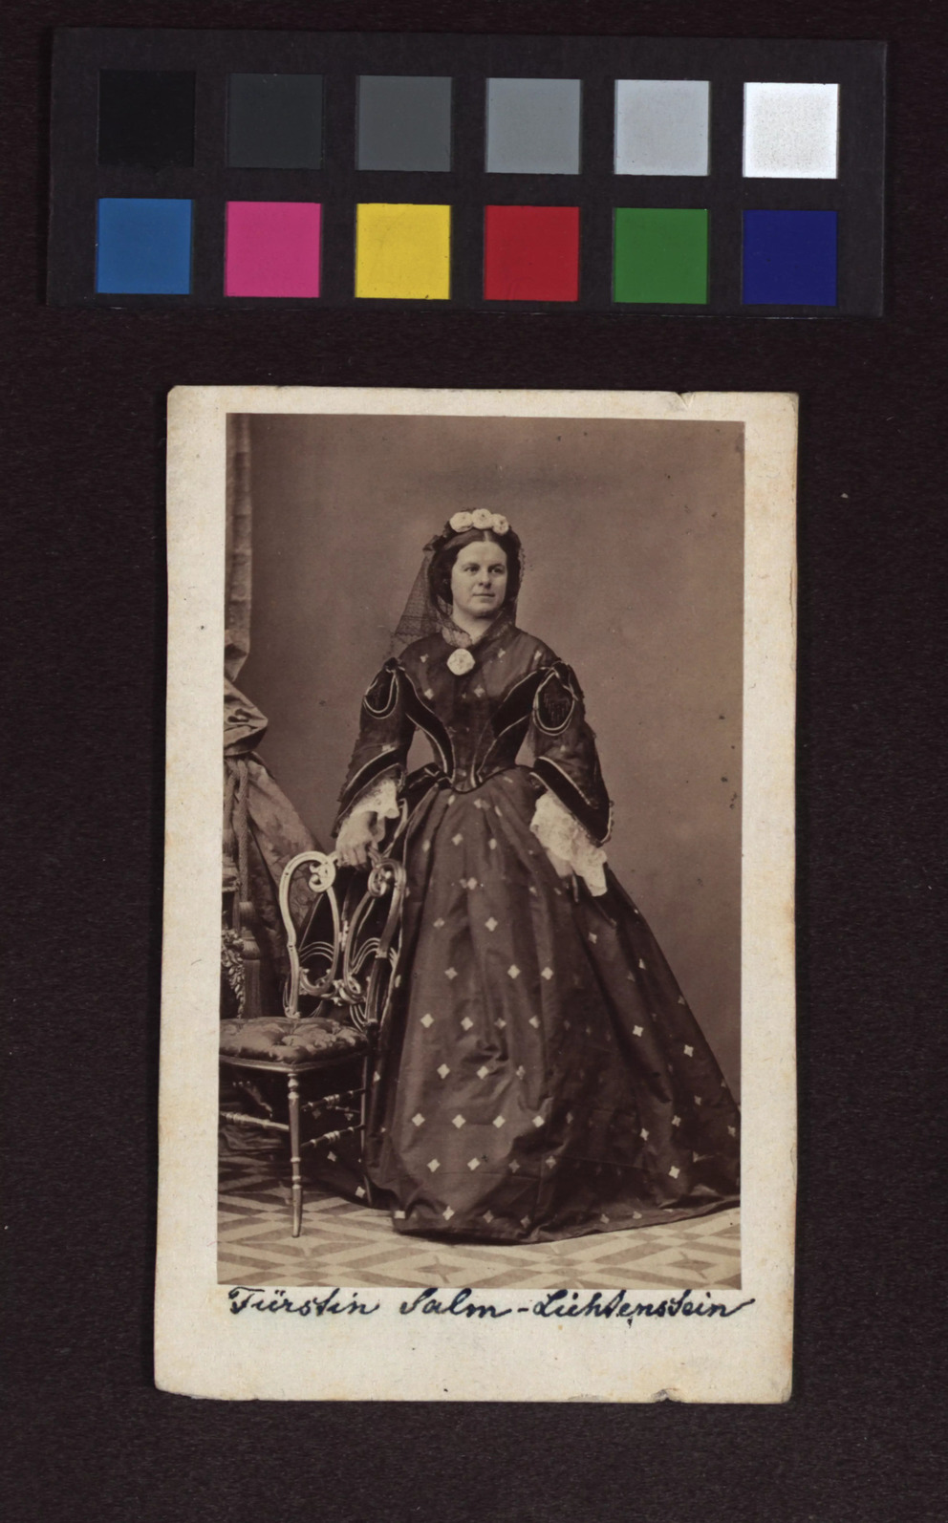
Josephine von Wertheimstein(1820–94), deren Schwägerin Karoline von Gomperz (1844–1907, Habrowan). Altgräfin Salm in Blansko (ab 1872, gest 1894)

Slide 6
"Ich habe es nie unter der Würde eines ringenden Künstlers gehalten, Mäcene zu haben."
Apanage von Wertheimstein, Gomperz, Todesco, Lieben
32 Novellen
"Innocens" (1865) bis zu den "Pfründnern“ (1906)
Emil Soffé: Mähren in Saars Dichtung. Zft. D. Vereines für Geschichte Mährens und Schlesiens, 11 (Brünn 1907), Melanie Lederer, 1881
Otokar Fischer: Saar und die Tschechen. Prager Presse -- 14, 1934, Nr. 235, 29. 8., Nachmittagsausgabe, S. 5,
Stanislav Sahánek: Ferdinand von Saar. Brno 1934

Slide 7
Altgräfin Elisabeth Salm, geb. Liechtenstein Moritz Lederer, zukünftiger Schwager Saars
Italien-Fahrt , 1873
Fürstin Marie von Hohenlohe übersetzt 1873 Marianne ins Französische. 1848 übersiedelte sie mit ihrer Mutter und Franz Liszt nach Weimar. Durch ihre Mutter lernte sie Richard Wagner, Friedrich Hebbel, Hoffmann von Fallersleben und Wilhelm von Kaulbach kennen, der sie als Torquato Tassos Leonore Malte.
Die Steinklopfer, 1874
Die Geigerin, 1874, Marie Ebner-von Eschenbach gewidmet
Festspiel An der Donau zur silbernen Hochzeit der Kaiserpaares 1879.

Slide 8
Der dritte Band seiner Novellen, 1889
Leutnant Burda
Seligmann Hirsch
Die Troglodytin
Erst 1889 erschienen
Schloss Kostenitz
1893, Wiener Elegien
Dissonanzen
Herr Fridolin und sein Glück erschienen in der neu gegründeten Zft Die Zeit (1897)
Franziska Hudec (Musil), Dr. Rudolf Maresch, Neffe Melanies
Die letzte Novelle: Die Pfründner

Slide 9
Wiener Ellegien, 1893; S 17 (Achte Ellegie)
Sieh nur die Häuser! Neubauten mit rissigen, bröckelnden Simsen;
In noch feuchtem Gelaß richtet das Elend sich ein.
Nieder schlägt sich der Rauch aus ragenden Schloten der Arbeit,
Welche Maschinen zunächst, aber auch Hände verlangt,
[...]
Schaudernd empfind' ich es jetzt: in stolzen Palästen nicht - hier nur
Webt sich dein Schicksal, o Wien - webt sich das Schicksal der Welt!

Slide 10
Das alte Ehepaar, 129
Von der Nastur auseinandergetrieben,
Aber durch „Rücksicht“ immer vereint,
Lernten sie kaum ihre Kinder lieben,
Die oft im stillen darüber geweint.
Dennoch sich täglich ins Auge zu blicken,
Hatten die beiden sich mählich gewöhnt –
Und nun hat, nach all den Geschicken,
Sie noch zuletzt das Alter versöhnt.

Slide 11
Die alternde Magd, 131
Leicht geschmückt mit einem bunten Tuche,
Einte sie sich gern der jüngren Schar;
Doch sie wird von Scham zurückgehalten,
Denn sie fühlt es, ihre Zeit ist um.
…
Endlich geht sie, langsam ab sich wendend;
Niedersizt sie an des Herdes Rand,
Und hinab zu kalten Stein des Estrichs
Rollen ihre Tränen stumm.

Slide 12
Zeitgeschichtlich symptomatischer individuell-menschlicher Fall
Fontane: Schach von Wuthenow, 1882
Schloss Kostenitz
Freiherr von Günthersheim lebt nach der 48er Revolution auf Schloß Kostenitz. Er stirbt, als er von der Niederlage von Magenta erfährt, wo der Verführer seiner verstorbenen Frau, Graf Poiga-Reuhoff, gefallen ist.
"Es kann der Welt gar nicht schaden, wenn sie nach all dem tollen Freiheitsschwindel wieder einmal tüchtig die Knute zu spüren bekommt.“
Karl Markus Gauß: Klothildes sexuelles Begehren, vor dem sie, als der Graf ihr tatsächlich nachzustellen beginnt, in eine Krankheit flüchtet. Sie stirbt in konvulsivischen Zuckungen und ruft, von niemandem verstanden, in einem fort: "Le cheval! Le cheval!"
Später, 1866, begegnet man einem preußischen General auf Schloß Kostenitz, das vor 1900 ein Vertreter der aufgestiegenen Bourgeoisie kauft.

Slide 13
Schopenhauer
Die Steinklopfer, 1874
Die Misere im Sinne Schopenhauers soll »zeigen, wie Leid und Lust jedes Menschenherz bewegen und daß sich überall im kleinen abspielt die große Tragödie der Welt«.
Schopenhauer spricht in einer seiner zahlreichen Abhandlungen über die Leiden und die Nichtigkeit des Daseins die Behauptung aus: daß die sogenannten Glücklichen es nur scheinbar, höchstens aber nur vergleichsweise seien, und wenn schon hin und wieder ein wahrhaft Glücklicher vorkäme, so sei dies ein so seltener Fall wie ein erreichtes sehr hohes Alter, wozu – gleichsam als Lockvogel – die Möglichkeit gegeben sein müsse. Nun, als ein solcher ausnahmsweise Glücklicher stellte sich der Zimmerwärter auf dem gräflichen Schlosse zu R ... Herr Friedrich – oder eigentlich, der tschechischen Taufliste nach, Herr Bedrich Kohout dar. Schon der Lebens- und Entwickelungsgang dieses merkwürdigen Mannes sprach dafür.

